Slide 1
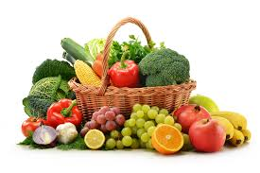
Проект «Партнёрство семьи и детского сада в вопросах здоровья и рационального питания».
МБДОУ № 496
г. Екатеринбург
Выполнили: Сержантова Л.А.
Дети старшей группы, родители.

Slide 2
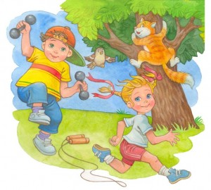
Спорт и фрукты я люблю, Тем здоровье берегу. Все режимы соблюдаю, И болезней я не знаю.
Одной из главных задач дошкольного
учреждения является обеспечение конституционного
права каждого ребёнка на охрану его жизни и здоровья. При этом организация рационального питания как необходимое условие для гармоничного роста детей, их физического и нервно-психического развития, устойчивости к инфекциям и другим неблагоприятным факторам внешней среды занимает особое место в деятельности ДОУ. Ведь именно здесь дети проводят значительную часть дня. Однако не стоит забывать, что питание в детском саду и семье должно сочетаться. Вырастить воспитанника здоровым- общая цель родителей и педагогов.

Slide 3
Одной из главных задач работы нашего коллектива является
сотрудничество с семьёй в вопросах питания и здоровья
дошкольников. Для того, чтобы выяснить,
насколько серьёзно родители воспитанников относятся
к данному вопросу, было проведено анкетирование
«Качество питания в детском саду.
Вопрос о натуральных «нормах детского питания»
поставил родителей в тупик. Под «здоровым питанием» большинство взрослых 81% понимают употребление в пищу качественных продуктов. Несмотря на такие результаты, 85% родителей считают, что питание ребёнка в ДОУ и семье должно сочетаться.
Анализ результатов анкетирования показал, что родители не владеют информацией о здоровом питании детей. Для повышения педагогической культуры родителей и укрепления сотрудничества с дошкольным учреждением по рассматриваемым вопросам коллектив ДОУ разработал проект «Партнёрство семьи и детского сада в вопросах здоровья и рационального питания».
Важно помнить, что сотрудничество ДОУ с семьёй не должно носить назидательный характер. Следует построить работу таким образом, чтобы родители из пассивно принимающих информацию становились по мере её усвоения активно действующими участниками воспитательного процесса. В одних случаях более оправданным оказывается индивидуальный разговор с родителями, в других- изучение подготовленных педагогами материалов.

Slide 4
Актуальность темы:
Экономя время на приготовлении домашней пищи, родители даже не подозревают, какой вред наносят здоровью собственного ребёнка.
Отсутствие должного внимания к организации питания дошкольников, нехватка соответствующих знаний приводят к тому, что дети хуже развиваются, часто болеют.
Неслучайно особенно актуальным становится целенаправленное обучение рациональному питанию и сохранению здоровья не только детей, но и их родителей.
Мы начинаем задумываться о своем физическом и духовном здоровье, когда наш организм не справляется с теми стрессами, которые окружают нас на каждом шагу.

Slide 5
Проблема:
Не многие дети и родители знают пользу правильного питания и здорового образа жизни.

Slide 6
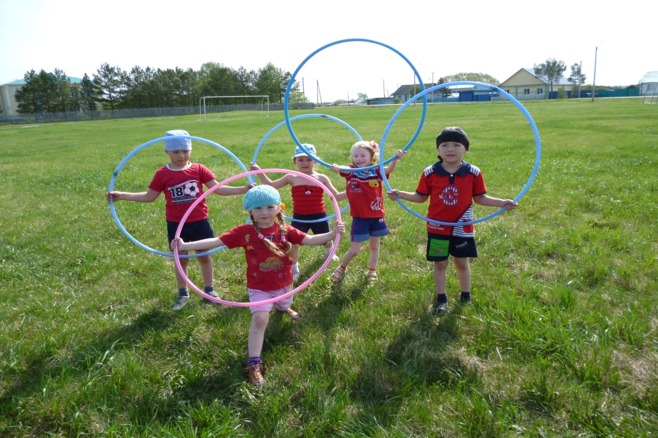
Гипотеза:
Предполагаем, если мы будем соблюдать режим дня, правильно питаться, а также вести здоровый образ жизни, то это принесет пользу нашему организму.

Slide 7
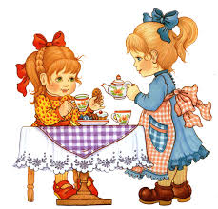
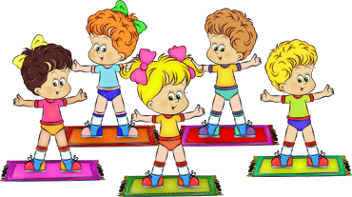
Цель проекта:
Формирование у детей представлений о том, что «Питание и здоровье» - главная ценность человеческой жизни.

Slide 8
Задачи:
воспитание у детей правильного отношения к своему здоровью;
расширение о том, что полезно и что вредно для здоровья;
повышение компетентности сотрудников ДОУ в вопросах рационального питания дошкольников;
создание информационной среды учреждения по здоровому питанию;
помощь родителям в овладении практическими навыками организации рационального питания дошкольников;
разработка и внедрение эффективных форм сотрудничества с родителями

Slide 9
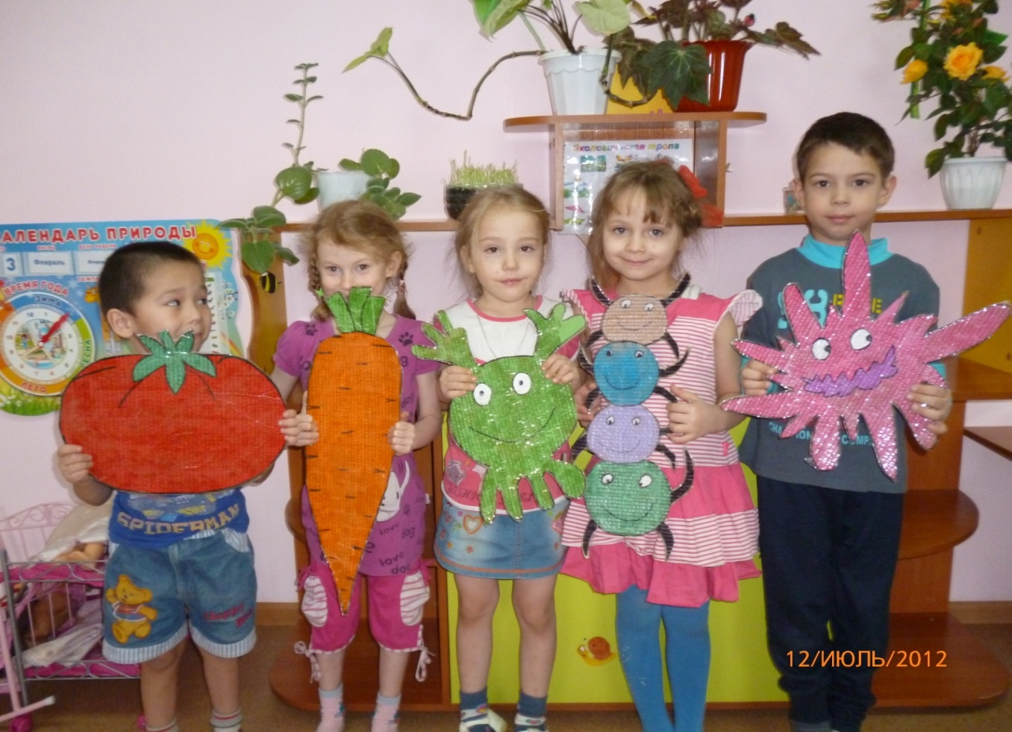
Предварительная работа с детьми:
подобран иллюстративный материал, художественная литература, пословицы, поговорки по теме,
оформлены папки по теме «Витаминляндия», дидактические игры: «Что было бы?», «Что надо
делать, чтобы быть красивым?»,
«Можно - нельзя», «Полезно - вредно»;
сюжетно ролевая игра: «Друзья и враги здоровья»
игровые упражнения:
«Правильно ли Незнайка нарисовал
картинки?»,
«Дайте каждому то, что любит» и т.д.

Slide 10
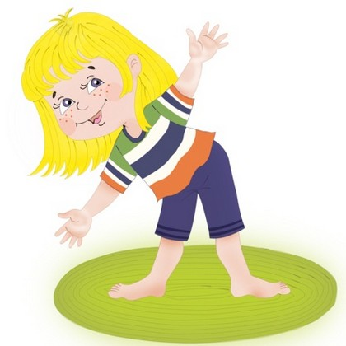
Основные этапы реализации проекта
Первый этап:
Формы работы с родителями. Интеграция образовательных областей.
Второй этап:
Здоровьесберегающие технологии.
Третий этап:
Совместная работа детей и родителей.

Slide 11
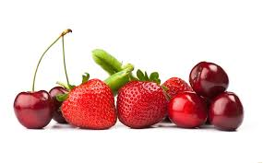
Первым этапом в процессе работы над
данной проблемой использовались
как традиционные, так и нетрадиционные формы взаимодействия с родителями.
Задача педагогов состояла в том, чтобы в доступной форме раскрыть перед родителями актуальные вопросы питания дошкольников (презентации об организации дежурства, проведении с детьми занятий, посвященных культуре питания, сервировке стола, здоровьесберегающим технологиям).
С этой целью проводились разнообразные мероприятия: оформление информационного стенда, анкетирование родителей, организация родительских собраний, в которых предусматриваются информационные беседы со специалистами, семинары-практикумы, дегустационные дни, дни открытых дверей, консультации. Оформлен коллаж «Полезные продукты».

Slide 12
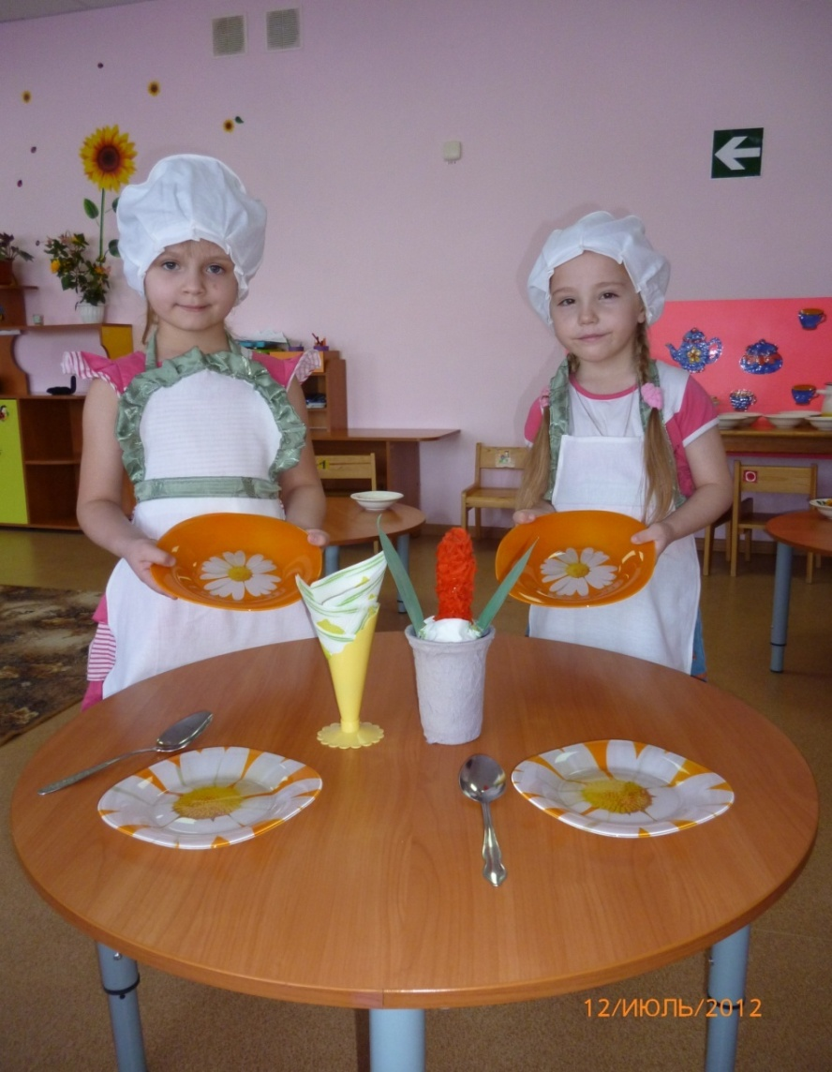
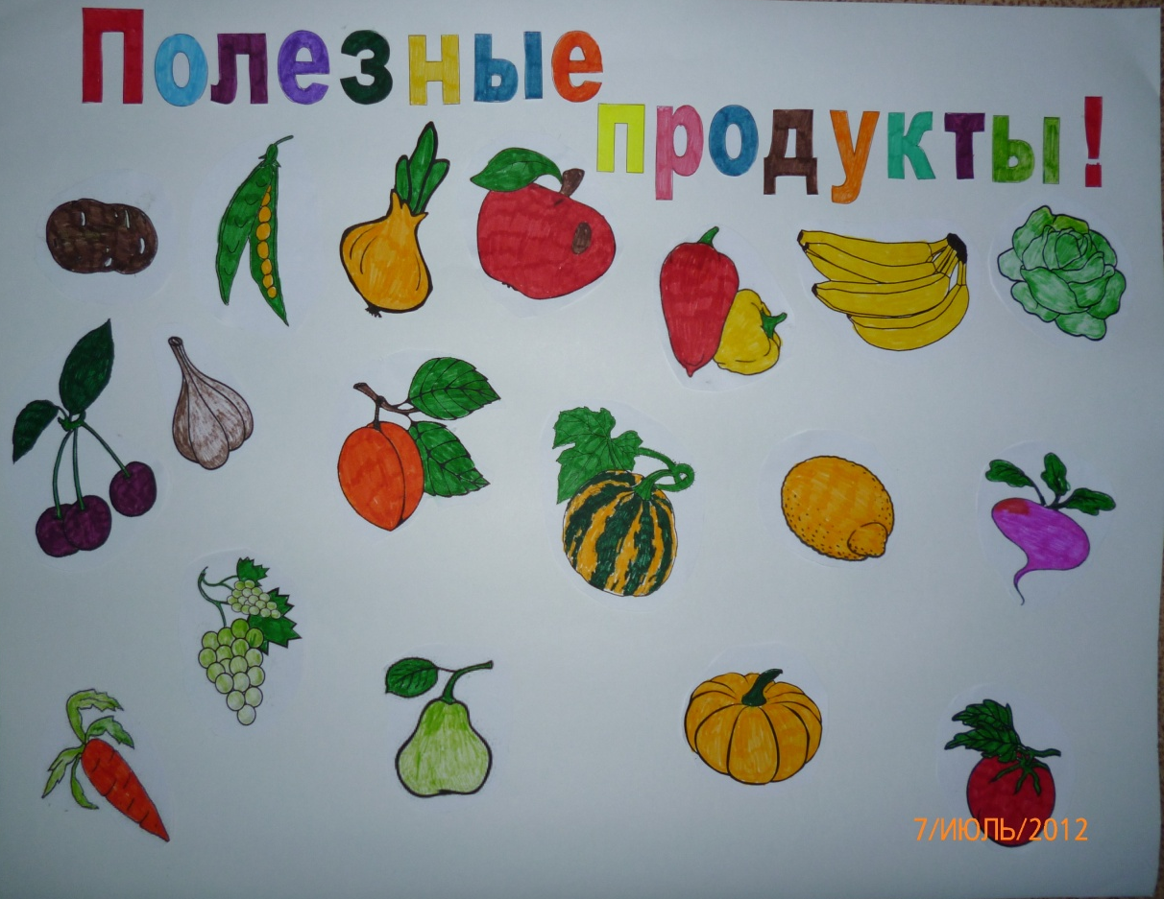
«Дежурство по столовой»
Коллаж «Полезные продукты»

Slide 13
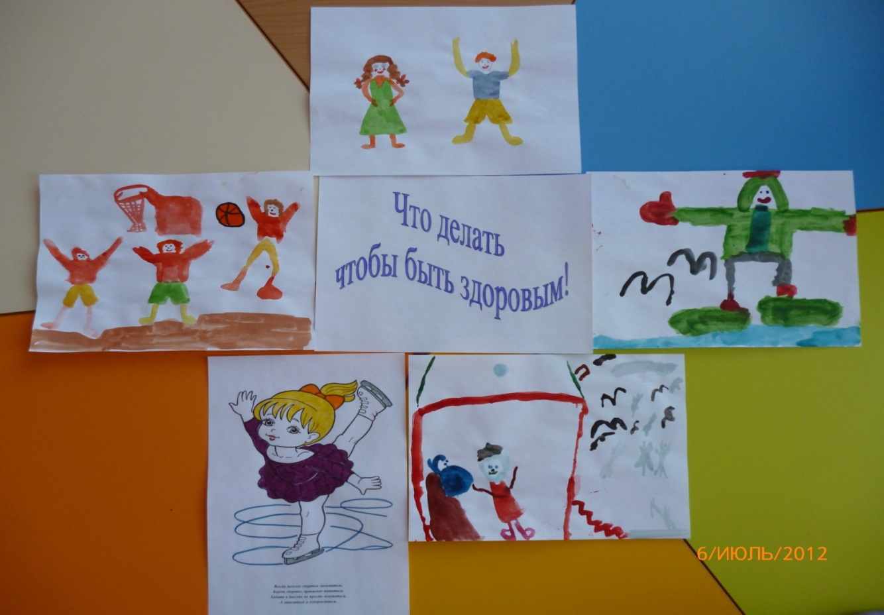
Формирование здорового образа жизни используется в воспитательно- образовательном процессе ДОУ. Педагоги проводят большую работу по валеологическому воспитанию и образованию детей, подбираем эффективные методы и приёмы, позволяющие в доступной интересной форме преподнести знания о строении тела человека, о важности правильного питания, закаливания, сна и таким образом приобщаем детей к здоровому образу жизни. Проведена выставка детских рисунков «Что делать, чтобы быть здоровым?»
Выставка рисунков «Что делать, чтобы быть здоровыми»

Slide 14
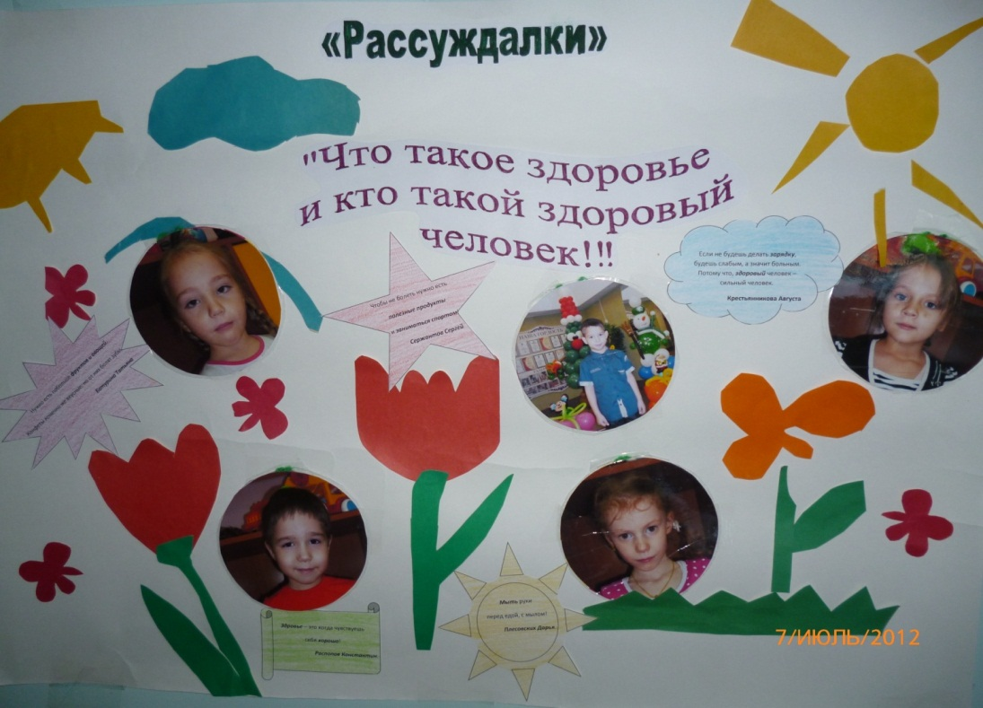
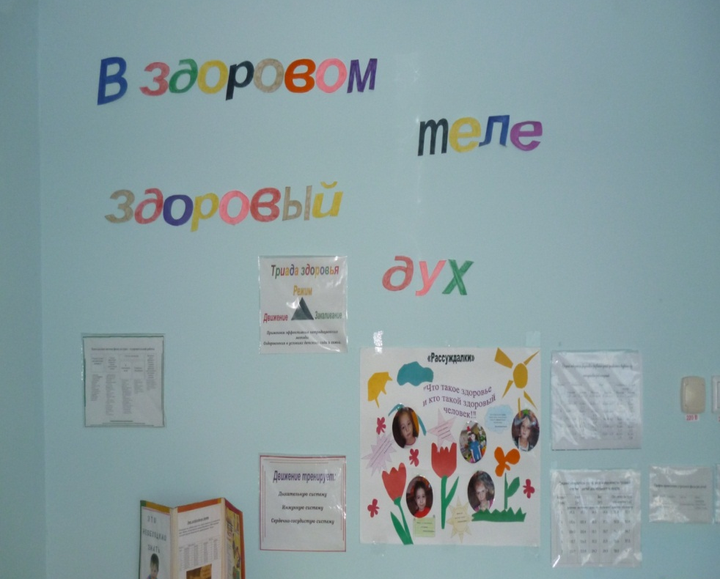
Вторым этапом проводилась здоровьесберегающая деятельность, которая осуществляется в разных формах: медико-гигиенической и медико-профилактической, физкультурно-оздоровительной, информационно-просветительской, образовательной, спортивно-досуговой, экологической и др.
Дети совместно с воспитателями оформили газету «Рассуждалки», рассуждение детей о том, «Что такое здоровье и кто такой здоровый человек» и разместили в уголок «В здоровом теле, здоровый дух!».
Информационный уголок
«В здоровом теле – здоровый дух»
Стенгазета «Рассуждалки»

Slide 15
В настоящее время используем разнообразные игровые технологии для сохранения и улучшения здоровья детей детского сада. В работе с детьми широко используются новые виды физкультурных занятий, которые дополняют и обогащают традиционные формы двигательной активности, разрабатываются и внедряются в практику ДОУ инновационные технологии образования и оздоровления (точечный массаж, звуковая гимнастика) детей:
- внедрение вариативных и парциальных программ по оздоровлению и физическому развитию дошкольников;
- интегрирование двигательной деятельности с другими видами деятельности (познавательная, художественно-эстетическая и др.);
поиск путей оптимизации традиционных видов физкультурных занятий с дошкольниками.
Успешность реализации здоровьесберегающих технологий зависит также от уровня взаимодействия педагогов и родителей. Сегодня проводим различную работу с целью выявления уровня педагогической культуры современной семьи
в вопросах питания, заботы о здоровье детей
и организации здорового образа жизни ребёнка.

Slide 16
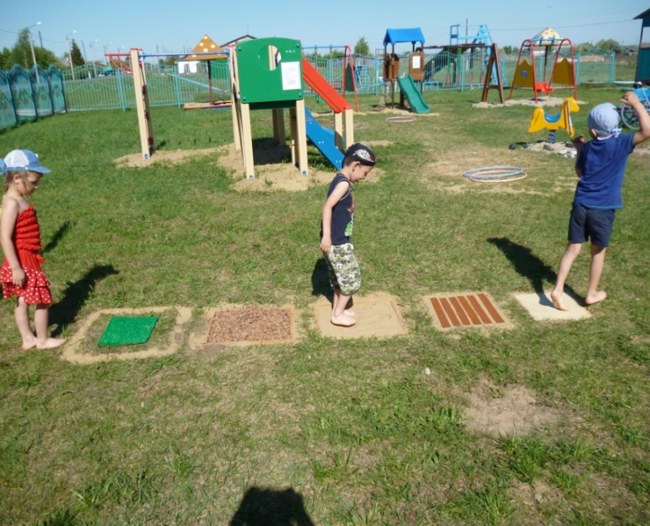
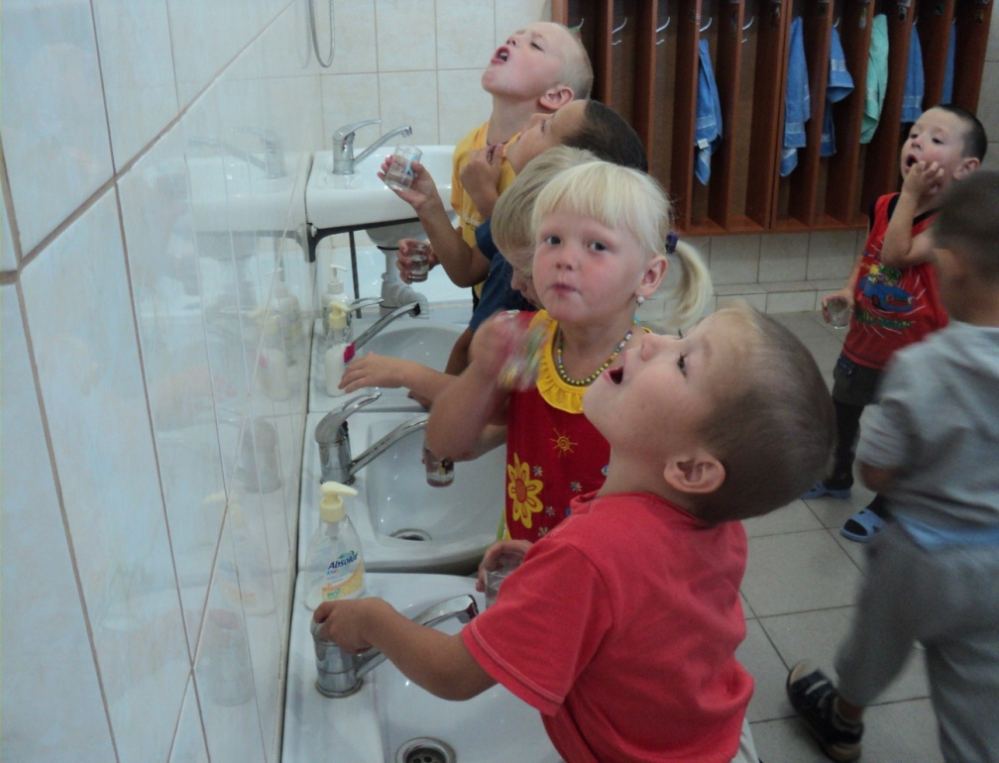
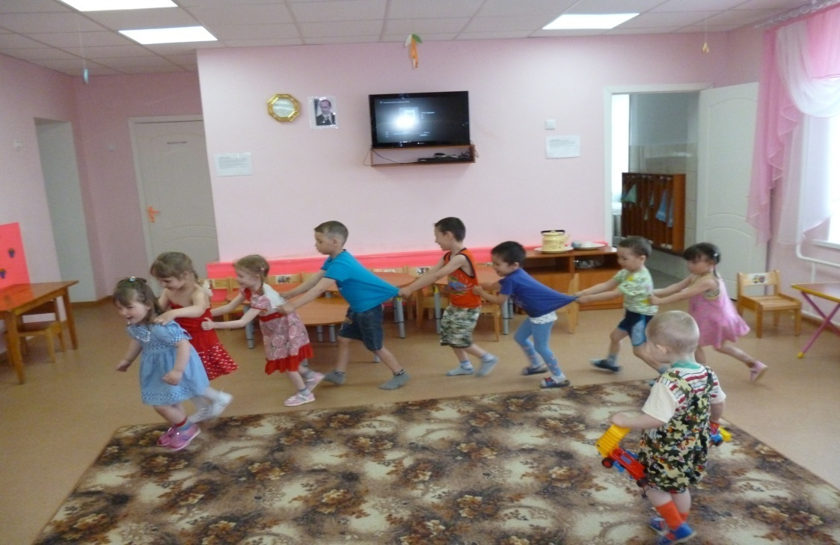
Здоровьесберегающие технологии

Slide 17
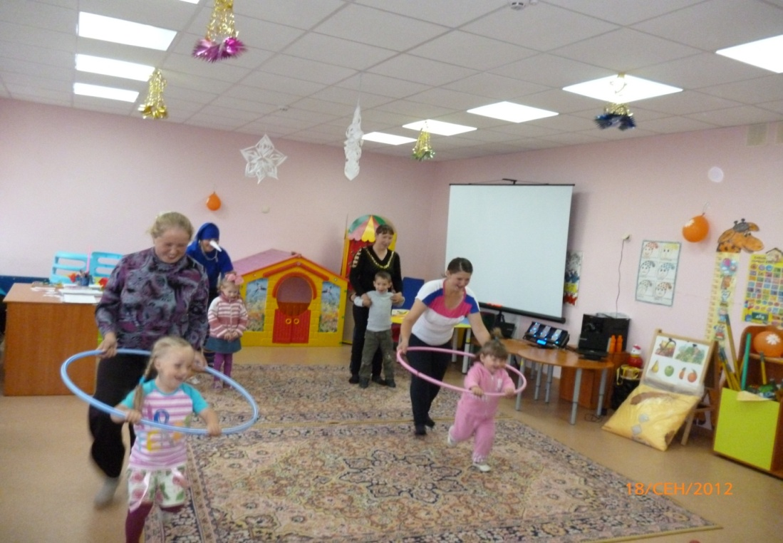
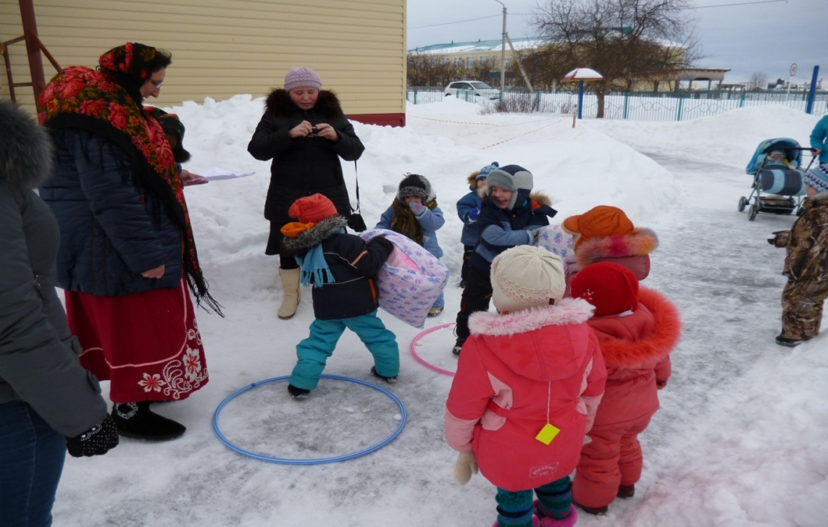
День здоровья, спортивный праздник

Slide 18
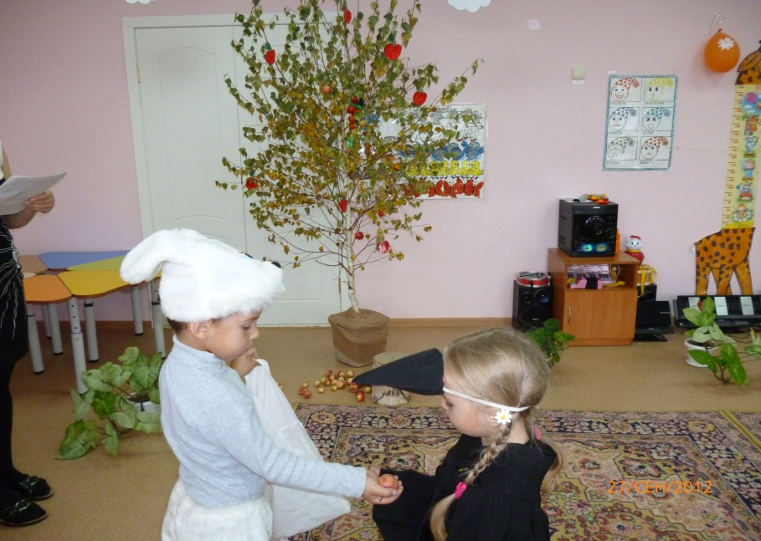
Третьим этапом проекта использовались разнообразные формы работы с родителями и детьми: игровые родительские объединения, игровые практикумы и тренинги; спортивных праздников, досугов и т.д. Всё это способствует повышению педагогической культуры родителей и пониманию ими роли физического воспитания и укрепления здоровья ребёнка.
Совместно с родителями и детьми оформлена выставка овощей «Огородные фантазии», сделаны муляжи овощей. Для родителей поставлен развлекательный сценарий «День здоровья», дети и родители узнали о пользе здорового питания и витаминов. Особенно эффективной и любимой формой знакомства детей со здоровым образом жизни стала сказкотерапия «Лечим сказками». Родителям и детям были даны домашние задания – сочинить сказки и изобразить на рисунках придуманных героев. Сочинение сказок сближает детей и родителей, дарит им положительные эмоции. В качестве примера в приложениях 2-3 представлены сказки воспитанников учреждения «Сладкоежка», «Два ёжика»

Slide 19
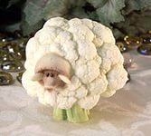
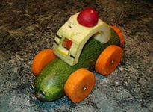
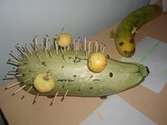
Выставка овощей «Огородные фантазии»

Slide 20
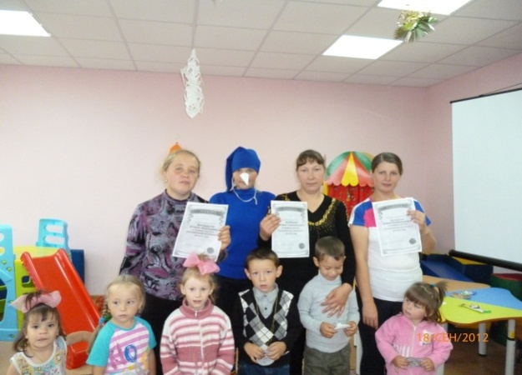
Результат: систематическая, планомерная, целенаправленная деятельность всего коллектива, совместно с родителями помогла добиться определённых результатов. По сравнению с прошлым годом намного снизились показатели по пропускам по болезни, если в 2013 году пропущено 124 д/дня, случаев заболеваемости-35, то в 2014 году пропущено по болезни 75 д/дней, случаев заболеваемости -34.
Внедрённый проект «Партнёрство семьи и детского сада в вопросах здоровья и рационального питания» позволил не только расширить знания родителей о полезных и вредных продуктах, особенностях пищи животного и растительного происхождения, но и получить практические навыки приготовления блюд, бережно относиться к своему здоровью и здоровью близких.
При организации питания в ДОУ и семье особое внимание уделяется разнообразию и витаминизации блюд. Большинство родителей поняли, что правильная организация питания способствует нормальному физическому развитию ребёнка, повышает сопротивляемость детского организма вредным факторам .
Посещение занятий помогло родителям решить многие
проблемы с организацией питания и здоровья детей
в домашних условиях.
Хочется надеяться, что совместная работа родителей и
педагогов по организации здорового образа жизни и
рационального питания в ДОУ и семье помогут вырастить здоровое поколение.

Slide 21
Список используемой литературы:
1. Дошкольное воспитание, Москва, 2013 г.
2. Ребенок в детском саду, Москва, 2012 г.
3. Справочник старшего воспитателя дошкольного учреждения, МЦФЭР, 2013 г.

Slide 22
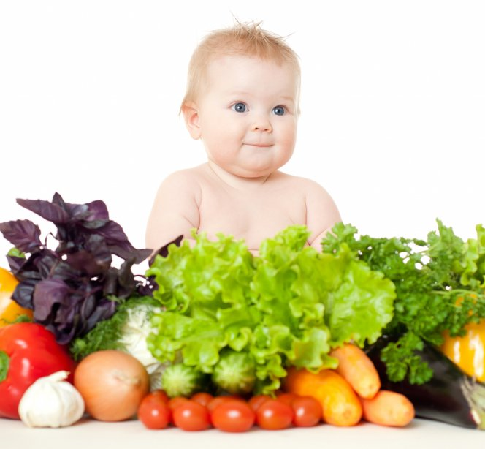
Будьте здоровы!

